Slide 1
Значения суффиксов. Образование слов с помощью суффиксов

Slide 2
Сегодня на уроке мы вспомним…., мы узнаем о том, какое значение придают словам ….

Slide 3
1) Изменяемая часть слова называется…… 2) Часть слова, которая стоит перед корнем и служит для образования новых слов … 3) Часть слова, в которой заключено общее лексическое значение однокоренных слов - …… 4) …, ,,,,, ….,- значимые части слова. 5)Части слова с помощью которых образуются новые слова, называются ….. 2. Выбери схему, которая соответствует слову дорожка. 1) 2) 3)
Вспомни и закончи предложения

Slide 4
Серёжа написал: «Лидачка» и обозначил суффикс –чк-, так как слово образовано от слова Лида;
«Алёшинька», потому что
сочетания жи-ши надо писать
через и.
Учитель назвал такие ответы
ошибочными.
Почему?

Slide 5
Как найти в слове суффикс?
Выдели в слове окончание
Найди в слове корень.
Часть слова между окончанием и корнем и будет суффикс.

Slide 6
Выбери верное выражение
СУФФИКС – ЭТО
МАЛЕНЬКОЕ СЛОВО
ЧАСТЬ СЛОВА

Slide 7
Выбери верное выражение
СУФФИКС СЛУЖИТ
для образования новых слов
для связи слов в предложении

Slide 8
Выбери верное выражение
СУФФИКС СТОИТ
после корня
перед корнем

Slide 9
Выбери верное выражение
СУФФИКС
НЕ ИМЕЕТ ЗНАЧЕНИЕ
ИМЕЕТ ЗНАЧЕНИЕ

Slide 10
Чистописание
[к лʹ у чʹ и к]
(какие?) слова
ниц
ев

Slide 11
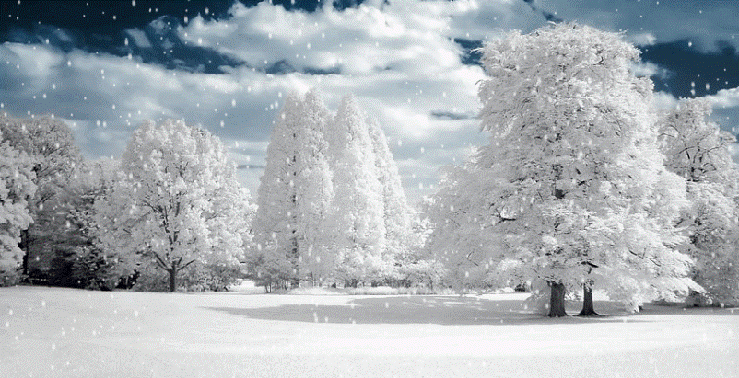
Учимся применять суффиксы
ок очек еньк к очк
Снег укутал деревья. Дуб в мохнатой шапке. На ветках берёзы белый шарф. Молодая ель спряталась в сугроб. Не страшен деревьям холод и мороз!

Slide 12
Об одном и том же, но по-разному!
Могут ли разные суффиксы образовать слова, называющие людей по профессии?
чик ист тель ник
лётчик пианист строитель пожарник
грузчик радист испытатель дворник

Slide 13
Построй слово!
пек
лес
футбол
свар
учи

Slide 14
Значения суффиксов
Работа по учебнику. стр.91 упр. 168,
стр.91 упр. 169,

Slide 15
Физминутка для глаз

Slide 16
Физминутка для глаз

Slide 17
Значения суффиксов
Работа по учебнику. Стр.92 упр. 170,
Стр.92 упр. 171,

Slide 18
Понимаю, что такое суффикс.
Умею находить суффикс в слове.
Знаю три значения, которые может иметь суффикс.
Умею образовывать новые слова с помощью суффиксов.

Slide 19
Строительная работа суффиксов
Вывод:
1. Суффиксы служат для образования
разных частей речи.
2. Суффиксы придают словам
различные смысловые оттенки.
МОЛОДЦЫ!

